Slide 1
Презентация на тему: Аттестация педагогических работников
подготовили: Бузанова А.Г., Короннова А.Ю.
МДОУ «Детский сад № 70», г. Ярославль, 2019

Slide 2
Что такое аттестация ?
Аттестация педагогических работников
Это комплексная оценка уровня квалификации педагогического мастерства и продуктивности деятельности работников образовательных учреждений

Slide 3
Виды аттестации
Обязательная
(на соответствие занимаемой должности)
Добровольная
(на первую или высшую квалификационные категории)

Slide 4
Добровольная аттестация
С целью установления квалификационной категории
С целью подтверждения квалификационной категории

Slide 10
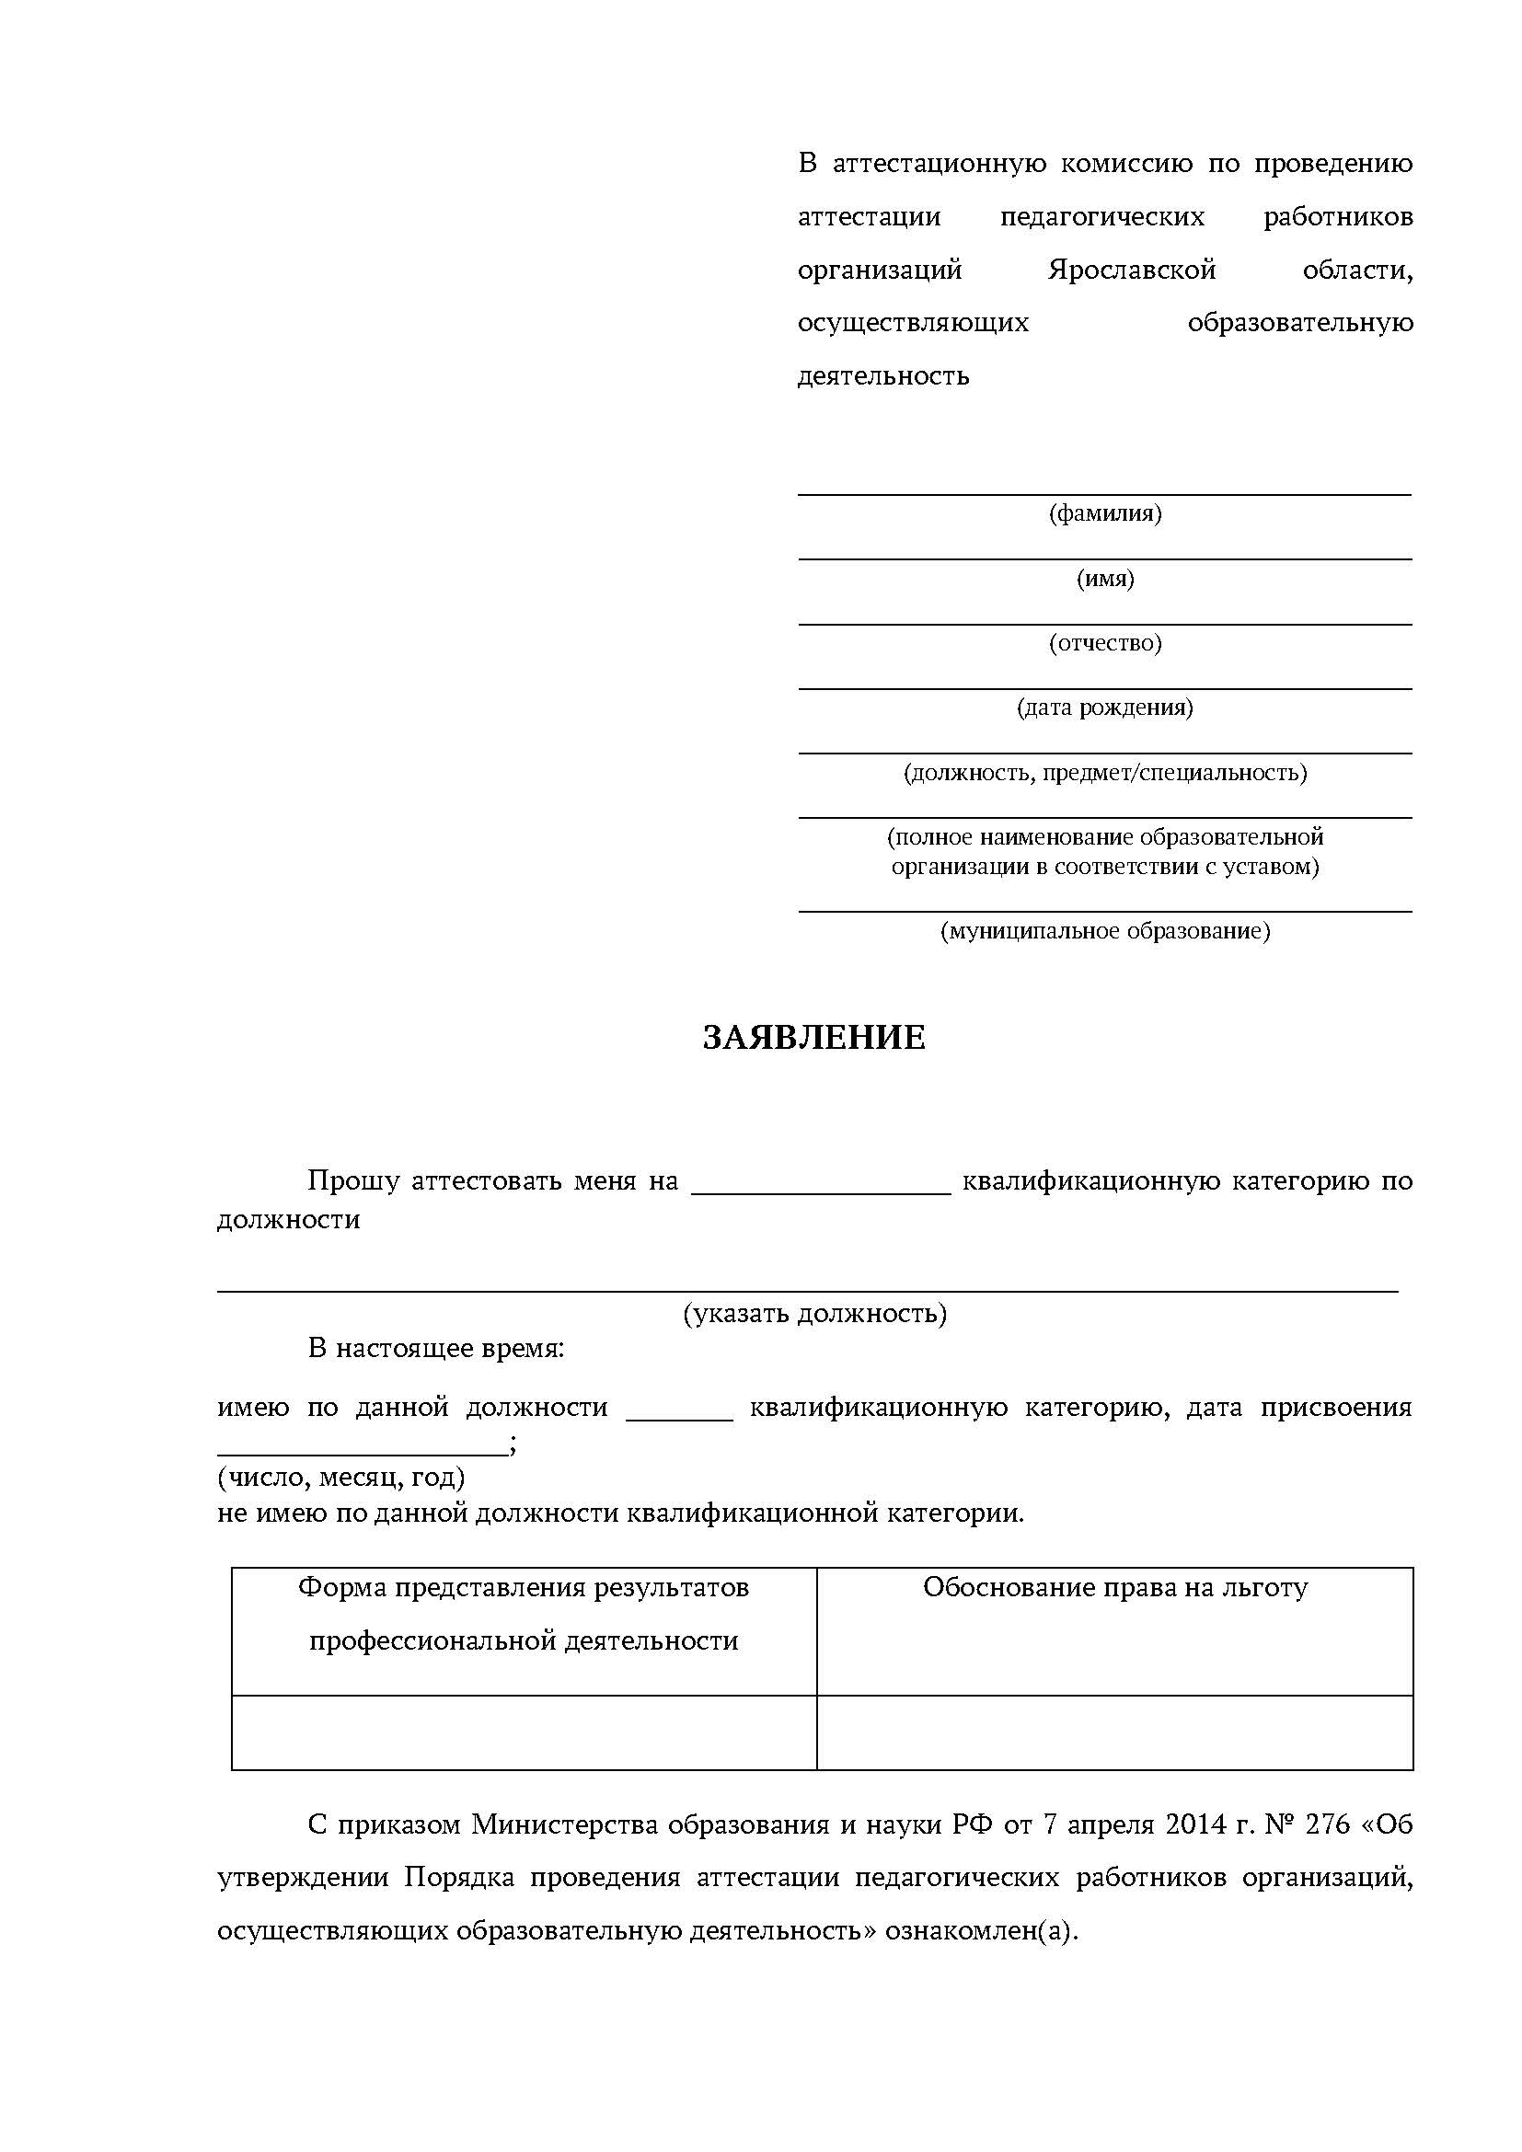
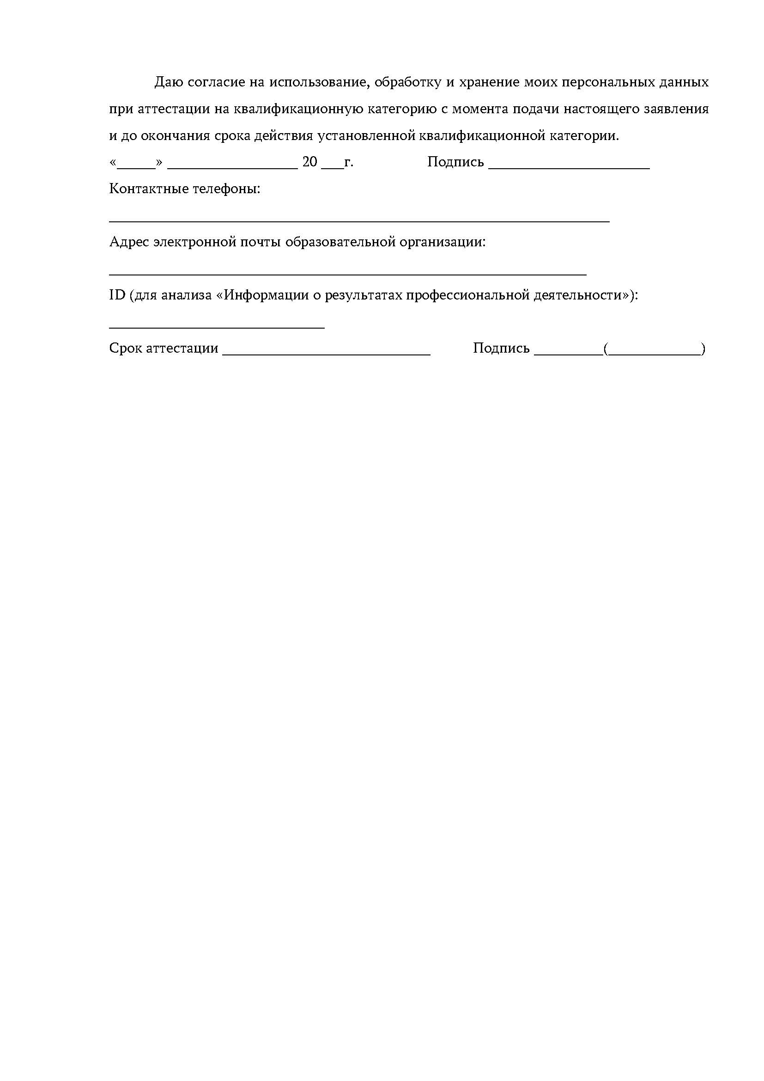

Slide 11
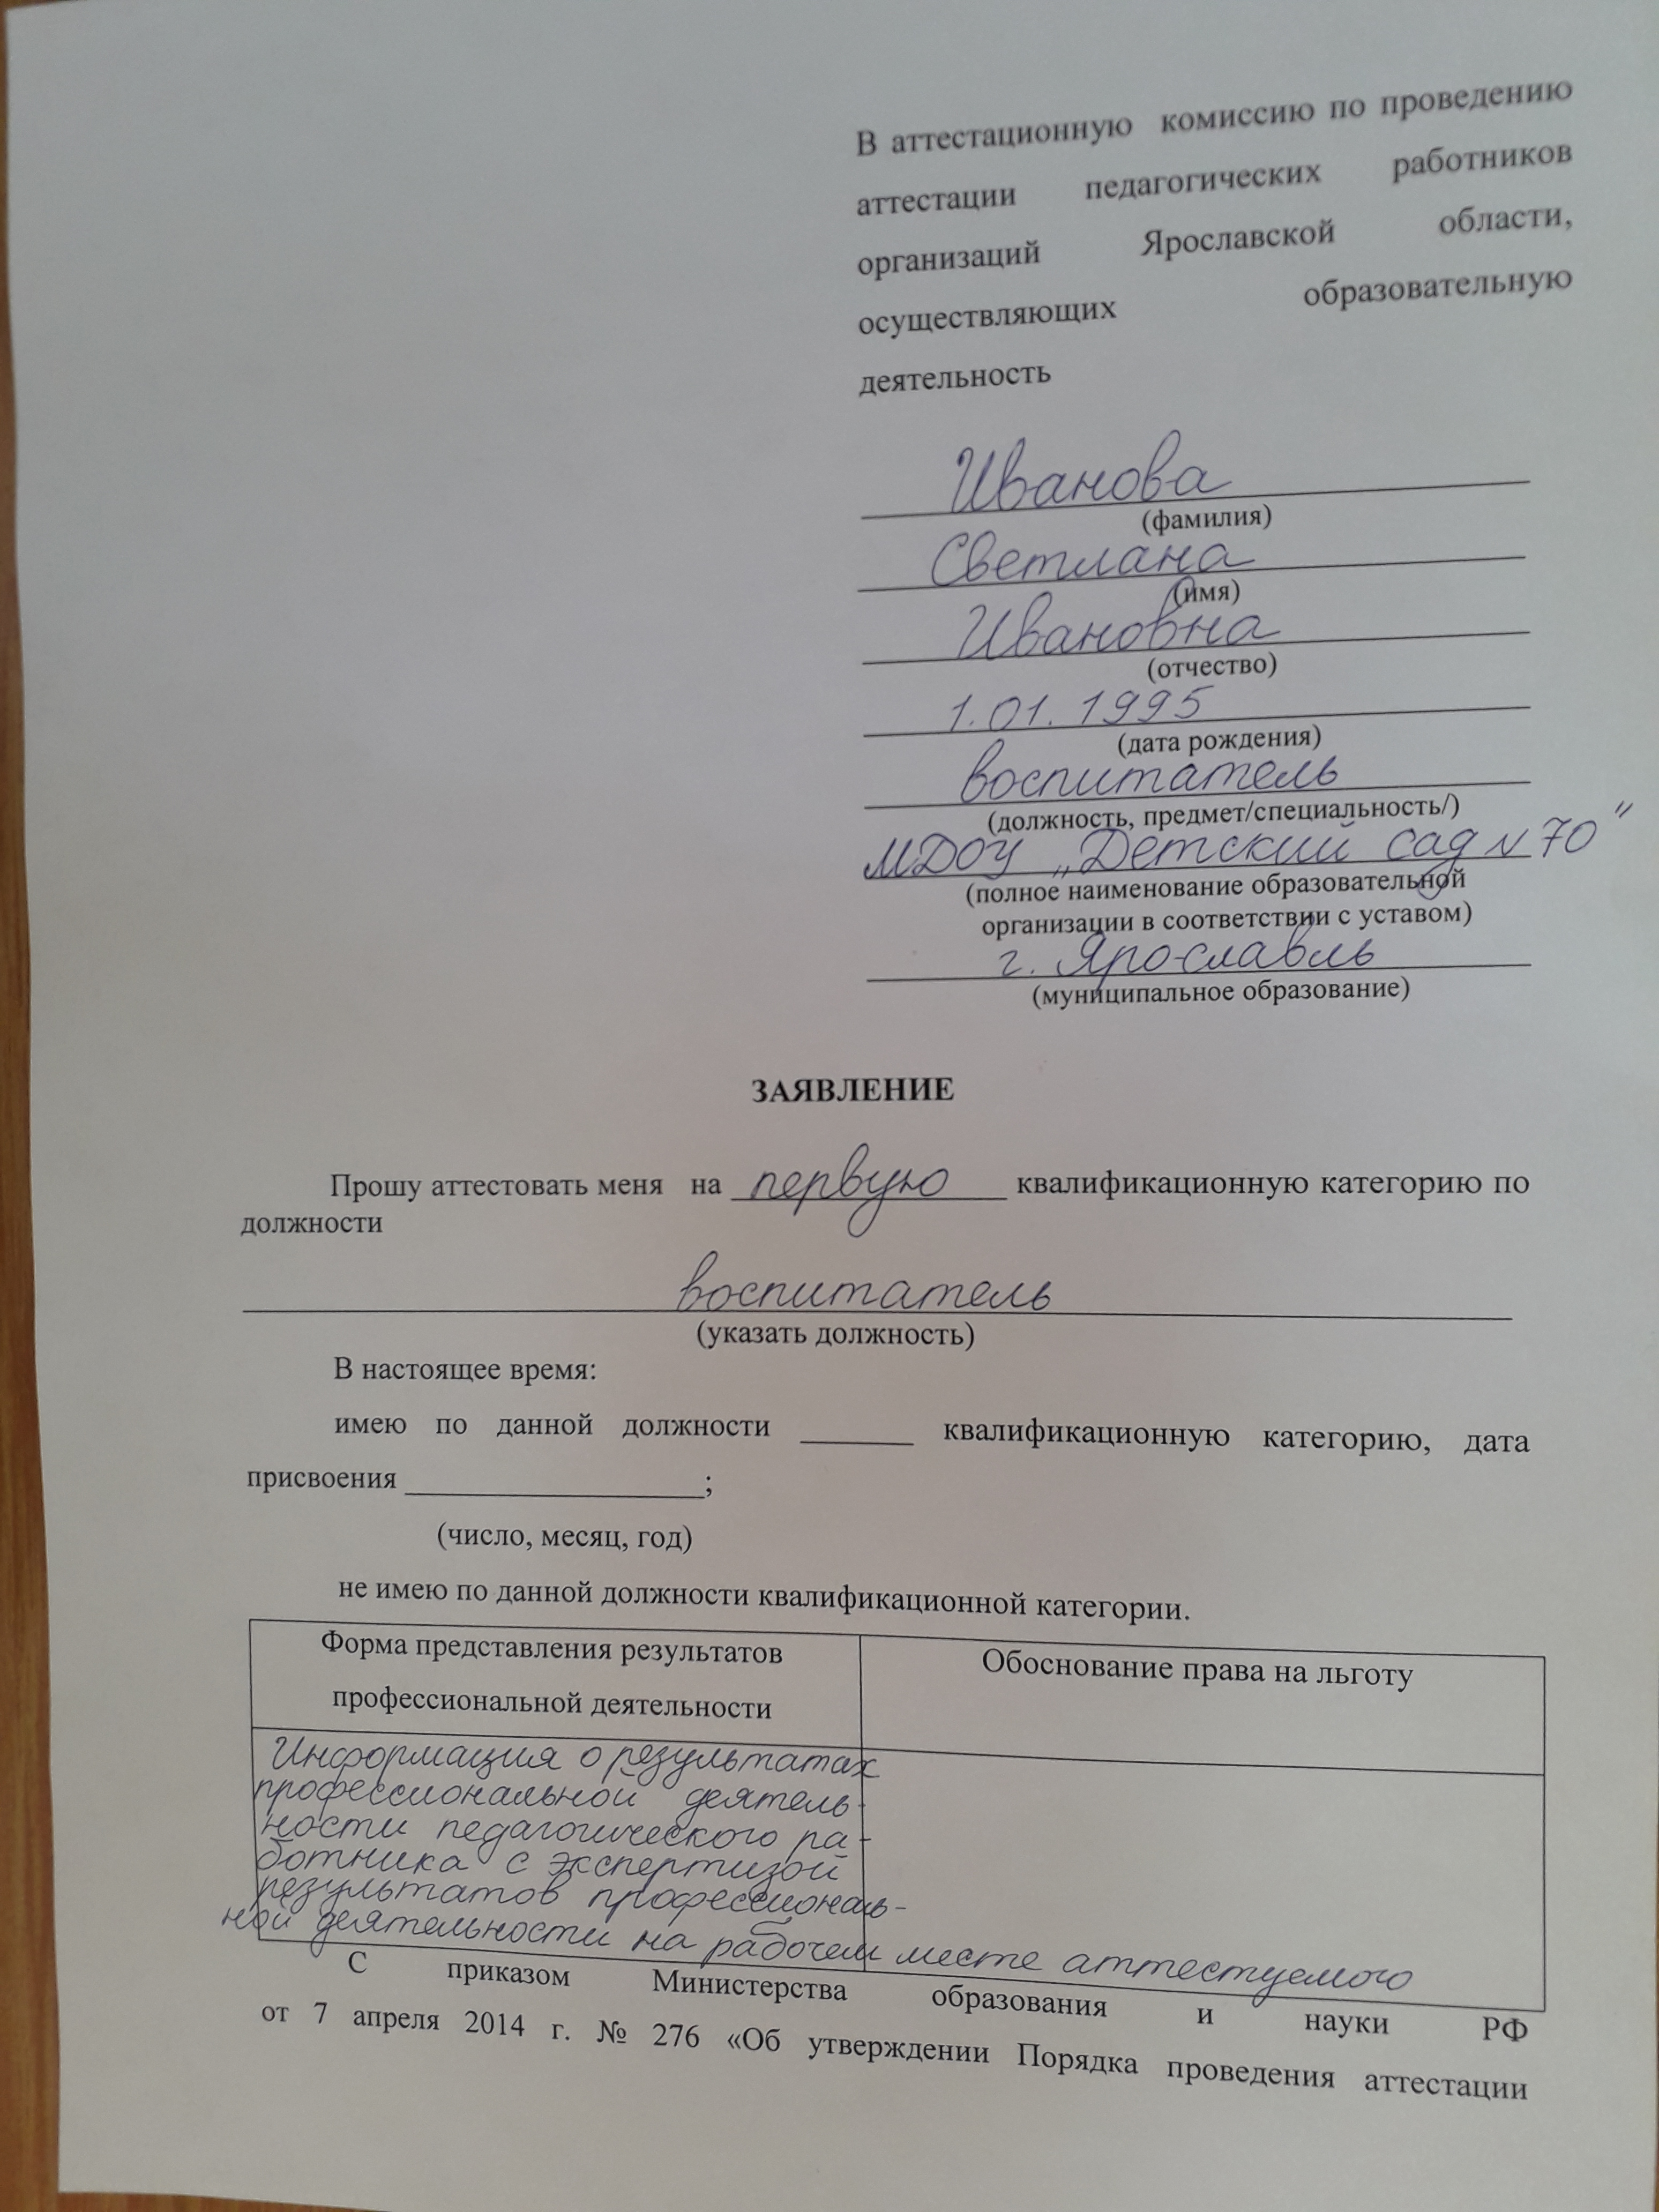
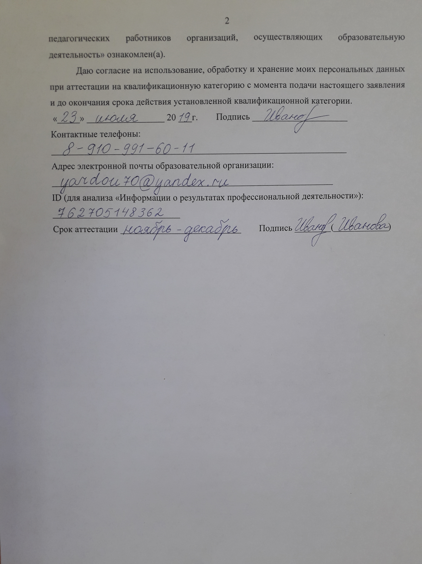

Slide 12
Специалист Центра:
Соколова Наталья Борисовна Воспитатели ОУ, кроме СКОУ; воспитатели и ст. воспитатели ДОУ г. Переславля, Переславского, Гаврилов-Ямского, Большесельского, Ростовского, Борисоглебского, Угличского МР, Кировского, Ленинского, Фрунзенского районов и ОУ городского подчинения г. Ярославля, музыкальные руководители, инструкторы по физкультуре ДОУ Рабочий телефон: (4852) 28-03-06
Электронная почта: sokolova_n@coikko.ru

Slide 13
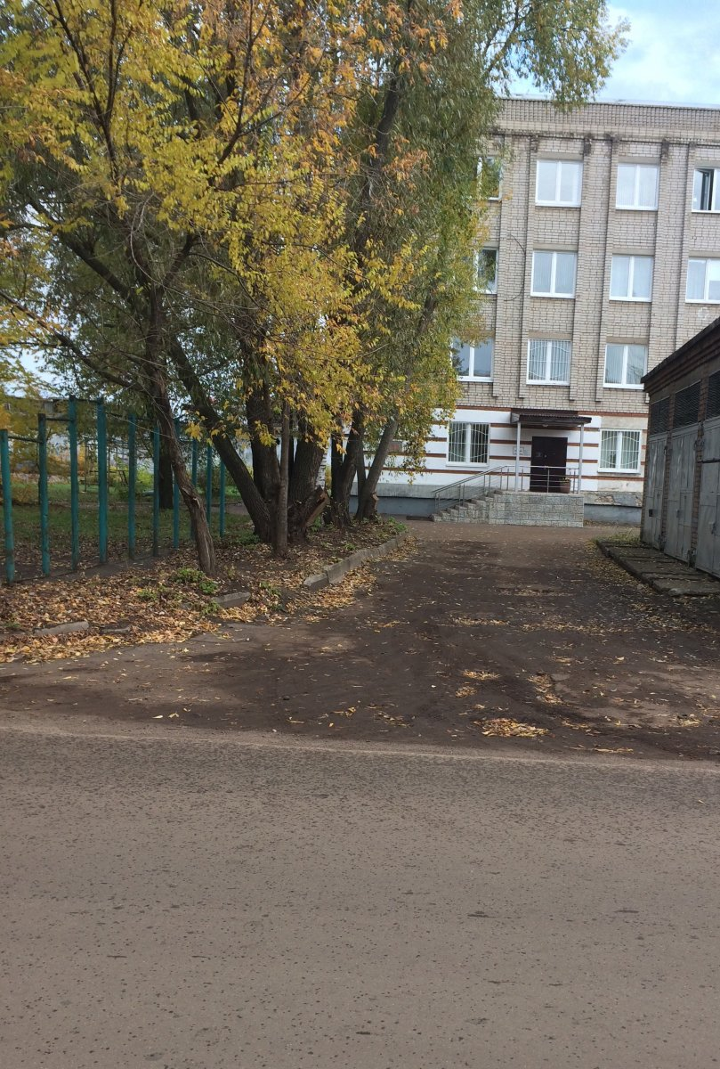
Адрес ЦОиККО: г. Ярославль, ул. Кузнецова, д. 4
График приема заявлений:
Понедельник – с 14.00 до 17.00 Вторник – с 8.30 до 17.00 (обед с 12.30 до 13.30) Среда – с 8.30 до 17.00 (обед с 12.30 до 13.30) Пятница – с 8.30 до 12.00.

Slide 14
Необходимые документы: - паспорт - копию трудовой книжки, заверенную руководителем образовательной организации, или приказа о том, что он действительно работает в должности, по которой хочет пройти аттестацию - копию аттестационного листа предыдущей аттестации (выписку из приказа департамента образования Ярославской области) - идентификационный код (ID)

Slide 15
Что такое идентификационный код (ID) и зачем он нужен?
I D ?

Slide 16
Что такое АСИОУ?
АСИОУ - автоматизированная система информационного обеспечения управления образовательным процессом

Slide 17
Требования на первую квалификационную категорию

Slide 18
Первая квалификационная категория педагогическим работникам устанавливается на основе:
стабильных положительных результатов освоения обучающимися образовательных программ по итогам мониторингов, проводимых организацией
стабильных положительных результатов освоения обучающимися образовательных программ по итогам мониторинга системы образования, проводимого в порядке, установленном постановлением Правительства Российской Федерации от 5 августа 2013 г. № 662*(5)
выявления развития у обучающихся способностей к научной (интеллектуальной), творческой, физкультурно-спортивной деятельности
- личного вклада в повышение качества образования, совершенствования методов обучения и воспитания, транслирования в педагогических коллективах опыта практических результатов своей профессиональной деятельности, активного участия в работе методических объединений педагогических работников организации
.

Slide 19
Требования на высшую квалификационную категорию

Slide 20
Высшая квалификационная категория педагогическим работникам устанавливается на основе:
- достижения обучающимися положительной динамики результатов освоения образовательных программ по итогам мониторингов, проводимых организацией
- достижения обучающимися положительных результатов освоения образовательных программ по итогам мониторинга системы образования, проводимого в порядке, установленном постановлением Правительства Российской Федерации от 5 августа 2013 г. № 662*(5); - выявления и развития способностей обучающихся к научной (интеллектуальной), творческой, физкультурно-спортивной деятельности, а также их участия в олимпиадах, конкурсах, фестивалях, соревнованиях
- личного вклада в повышение качества образования, совершенствования методов обучения и воспитания, продуктивного использования новых образовательных технологий, транслирования в педагогических коллективах опыта практических результатов своей профессиональной деятельности, в том числе экспериментальной и инновационной
- активного участия в работе методических объединений педагогических работников организаций, в разработке программно-методического сопровождения образовательного процесса, профессиональных конкурсах

Slide 21
Информация о результатах профессиональной деятельности педагогического работника

Slide 22
Приложение 3.1.1.
(для воспитателей дошкольных организаций,
осуществляющих образовательную деятельность,
при аттестации на высшую квалификационную категорию)
Информация о результатах профессиональной деятельности
____________________________________________________________________________
ФИО педагогического работника, должность, наименование ОО в соответствии с Уставом
(за последние 5 лет)
Приложение 3.2.1
(для воспитателей дошкольных организаций,
осуществляющих образовательную деятельность,
при аттестации на первую квалификационную категорию)
Информация о результатах профессиональной деятельности
____________________________________________________________________________
ФИО педагогического работника, должность, наименование ОО в соответствии с Уставом
(за последние 5 лет)

Slide 23
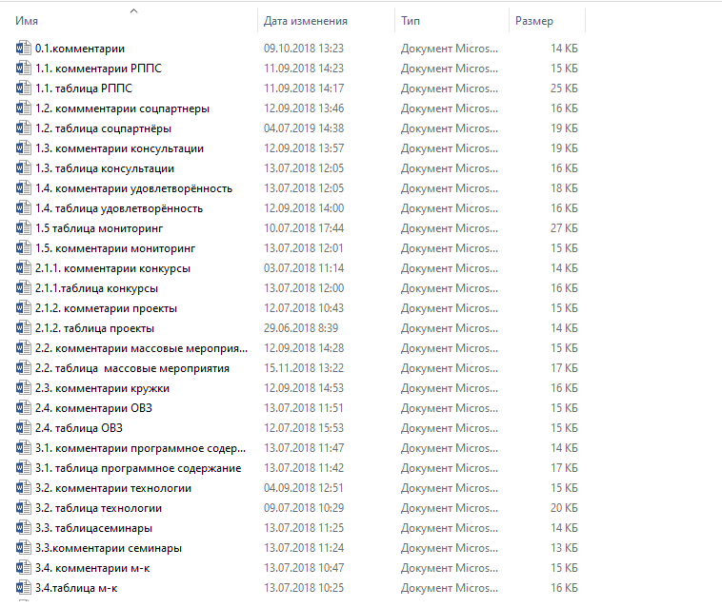

Slide 24
0.1. Комментарии
С 20.06.2013 года работаю в муниципальном дошкольном образовательном учреждении «Детский сад № 70» в должности «воспитатель».
В настоящее время работаю с детьми 6-7 лет группы компенсирующей направленности для детей с тяжёлыми нарушениями речи (или общеразвивающей направленности). Списочный состав…
В своей профессиональной деятельности реализую основную образовательную программу муниципального дошкольного образовательного учреждения «Детский сад №70» города Ярославля (приказ утверждения программы № … от …), разработанной на основе ООП дошкольного образования «От рождения до школы», под редакцией Н.Е. Вераксы, Т.С. Комаровой, М.А. Васильевой и парциальных программ и (для компенсирующей направленности) АООП дошкольного образования для детей старшего дошкольного возраста с тяжёлыми нарушениями речи МДОУ «Детский сад № 70».
Ведущие цели Программы …
Особое внимание в Программе уделяется …
Программа направлена на …
С … года работаю по совместительству в …
Другое…

Slide 25
1. Стабильные положительные результаты освоения обучающимися образовательных программ по итогам мониторингов, проводимых организацией
1.1. Создание условий для реализации основной образовательной программы дошкольного образования
Проектирование РППС в соответствии с образовательной программой учреждения и требованиями ФГОС.
Год | Результаты анализа развития РППС в группе | Планируемые направления развития РППС | Результаты реализации запланированных направлений развития РППС
2014-2015 учебный год (группа детей 3-4 лет общеразвивающей направленности) | В 2014-2015 учебном году были изучены требования ФГОС к организации РППС в ДОУ. Проведён анализ развития РППС в группе и выявлены следующие проблемы:… | - изучить требования к развивающей предметно-пространственной среде для детей 3-4 лет в соответствии с ООП ДОУ; - составить план развития РППС на 2014-2015 учебный год; -группу рационально разделить на центры детской активности… | 1.Были изучены требования к созданию РППС для детей 3-4 лет, проведён мониторинг РППС группы; 2. Центры детской активности организованы и оборудованы в соответствии с возрастом детей и ООП ДОУ…

Slide 26
1.2.Создание условий, безопасных для жизни и здоровья детей (по результатам мониторинга)
Стабильные положительные результаты по заболеваемости детей и наличию травматизма
Учебный год | 1.2.1. Информация о заболеваемости | 1.2.2. Информация о наличии травматизма
2015 | 11.7/12.0 | Случаев травматизма - 0
2016 | 17.6/10.0 | Случаев травматизма - 0
2017 | 23.5/6.0 | Случаев травматизма – 0

Slide 27
1.3. Удовлетворённость родителей качеством образовательного процесса и условиями пребывания ребёнка в группе (по результатам анкетирования)
Год | Форма сбора информации | Доля родителей, удовлетворённых качеством образовательного процесса и условиями пребывания
2014-2015 | Анкета департамента образования мэрии г. Ярославля «Оценка качества деятельности ДОУ» | в %
 | Анкета «Удовлетворённость родителей качеством образовательного процесса и условиями пребывания ребёнка в группе ДОУ» | в %

Slide 28
1.4. Взаимодействие с социальными партнёрами
Год | Социальные партнеры | Формы взаимодействия
2016-2017 (группа детей 6-7 лет) | МОУ «Средняя школа № 89»
2016-2017 (группа детей 6-7 лет) | МУДО ДШИ им. Е.М. Стомпелева
2016-2017 (группа детей 6-7 лет) | Библиотека-филиал №13 им. Ф.М. Достоевского МУК «Централизованная библиотечная система г. Ярославля»

Slide 29
1.5.Дополнительная аналитическая информация к п.п. 1.1.-1.4, свидетельствующая о результативности деятельности педагога, в том числе: наличие системы мониторинга динамики развития детей; роль аттестуемого педагога в активизации познавательной деятельности обучающихся; влияние данной деятельности на образовательные результаты и др.
2. Выявление и развитие способностей обучающихся к научной (интеллектуальной), творческой, физкультурно-спортивной деятельности, а также их участия в олимпиадах, конкурсах, фестивалях, соревнованиях
2.1.1. Результаты участия обучающихся, подготовленных аттестуемым педагогом, в олимпиадах, смотрах, конкурсах, турнирах, выставках, соревнованиях, в проектной деятельности и др.
Год участия | Название мероприятия | Уровень (образовательной организации, муниципальный, региональный, федеральный) | Название приказа, № и дата, учреждение/организация, издавшая приказ | Результат участия
 |  |  |  | Количество участников | Количество победителей, лауреатов, призёров (1, 2, 3-е место)
2015 | Конкурс детского рисунка «Там, на неведомых дорожках…» | муниципальный | Диплом МОУ ДПО «Городской центр развития образования» Директор МОУ ГЦРО Бушная О.В. | 1 | 1 лауреат

Slide 30
2.2. Работа с детьми с особыми образовательными потребностями.
 | Категории детей с разными образовательными потребностями: | Учебный год | Наличие индивидуальных планов, маршрутов и т.д., для работы с данной категорией детей
1 категория | Дети 5-6 лет группы компенсирующей направленности с ТНР (16 человек) | 2017-2018
2 категория | 2. Дети 5-6 лет с нарушением зрения (6 человек) | 2017-2018
2.3. Развитие способностей воспитанников: наличие кружков, которыми руководит аттестуемый педагог, программ дополнительного образования для детей дошкольного возраста.
2.4. Дополнительная аналитическая информация к п. 2.1 – 2.3 (роль педагога в активизации познавательной деятельности обучающихся; влияние данной деятельности на образовательные результаты и др.).

Slide 31
3. Личный вклад в повышение качества образования, совершенствование методов обучения и воспитания, транслирование в педагогических коллективах опыта практических результатов своей профессиональной деятельности;
активное участие в работе методических объединений педагогических работников организации
3.1. Разработка программного сопровождения образовательного процесса
Наличие программного сопровождения образовательного процесса, разработанного педагогом | Название и вид программной продукции (программа кружка и др.)
 | Учебный год | Наименование | Класс (группа) | Дата утверждения
 | 2015-2016 | Программа дополнительного образования по ПДД «Дорожная азбука» | Дети 5-6 лет | 09.09.2015
 | 2015-2016 | Сценарий спортивно-игрового развлечения «Знатоки дорожных знаков» | Дети 5-6 лет | 21.10.2015
 | 2016-2017 | Конспект открытой НОД по ОО «Познавательное развитие» на тему «…» | Дети 6-7 лет | 11.10.2016

Slide 32
3.2. Продуктивное использование образовательных технологий (образовательные технологии, используемые педагогом в своей практической деятельности, в т.ч. здоровьесберегающие, ИКТ)
Используемые современные образовательные технологии | Цель использования технологии | Результат использования технологии
Здоровьесберегающие технологии 01.10.2014 (авторы - Ю.Ф. Змановский, Авдеева Н.Н., Князева О.Л., Стеркина Р.Б.) | Цель: сохранение, обеспечение, формирование, развитие … | Результат: у детей сформированы …, повысился познавательный интерес …, воспитанники научились …
Технология ТРИЗ-РТВ 01.10.2015 (Т.С. Альтшуллер) | Цель: | Результат:

Slide 33
3.3. Выступления на научно-практических конференциях, педагогических чтениях, семинарах (за исключением вопросов организационного характера) и др.
Уровень мероприятия | Название мероприятия | Дата мероприятия | Тема выступления
региональный | семинар на тему «…» | 20.11.2018 | консультация с презентацией для педагогов: «Использование автогородка и физкультурной площадки для формирование основ безопасного поведения у детей дошкольного возраста»
образовательная организация | педагогический совет на тему «…» | 21.09.2017 | консультация для педагогов: «Особенности взаимодействия с семьями воспитанников в контексте ФГОС ДО»

Slide 34
3.4. Проведение открытых занятий, мероприятий, мастер - классов и др.
Уровень мероприятия | Название мероприятия (открытое занятие, мероприятие, мастер - класс и др.) | Тема открытого занятия, мероприятия, мастер - класса и др. | Дата проведения мероприятия | Место проведения мероприятия
образовательная организация | открытая интегрированная непосредственно образовательная деятельность по ФЭМП | «Царица Математика в гостях у ребят» | 14.05.2018 | МДОУ «Детский сад № 70»
муниципальный | мастер-класс по художественно-эстетическому развитию | «Мир природы в акварели» | 07.05.2019 | МДОУ «Детский сад № 70»

Slide 35
3.5. Публичное представление собственного педагогического опыта на официальных сайтах (образовательной организации, органа управления образованием, методической службы и т.д.)
Уровень публикации | Вид публикации, название | Дата публикации | Выходные данные, объем публикаций | В электронной версии указать сайт профильного издательства
образовательная организация | консультация для родителей «Ваш ребёнок готовится стать школьником» | 24.05.2015 | https://mdou70.edu.yar.ru/uslugi_naseleniyu/konsultatsiya_spetsialistov.html | https://mdou70.edu.yar.ru
федеральный уровень сеть образовательных сайтов «Учительский сайт» | консультация для родителей «Красивый почерк у ребёнка это так просто» | 11.02.2017 | https://infourok.ru/konsultaciya-dlya-roditeley-krasiviy-pocherk-u-rebenka-eto-tak-prosto-2578723.html | https://infourok.ru
федеральный уровень сеть образовательных сайтов «Учительский сайт» | консультация для родителей «Игры и упражнения по теме «Перелётные птицы» | 18.10. 2018 | http://www.maam.ru/detskijsad/sovmestnyi-proekt-pedagogov-pereletnye-pticy.html | http://www.maam.ru

Slide 36
3.6. Участие в деятельности экспертных комиссий, экспертных групп по аттестации педагогических работников, предметных комиссий, профессиональных ассоциаций, жюри профессиональных конкурсов и др.
Уровень (образовательной организации, муниципальный, региональный, федеральный) | Название комиссий, жюри конкурсов, профессиональных ассоциаций, постоянно действующих семинаров и др. | Название, № и дата приказа о назначении / создании комиссии, ассоциации, семинара и т.п. Наименование учреждения / организации, издавшей приказ
уровень образовательной организации | член экспертной комиссии ДОУ по аттестации педагогических работников на соответствие занимаемой должности | №…дата приказа…
региональный | специалист-эксперт по аттестации педагогов на первую и высшую квалификационную категорию | На основании договора на оказание услуг по проведению аттестации педагогических работников
муниципальный | состав жюри городского конкурса творческих работ воспитанников, педагогических работников, родителей ДОУ города Ярославля «Мой мир – мой детский сад» | Приказ департамента образования мэрии города Ярославля от … № …

Slide 37
3.7. Участие в работе методических объединений педагогических работников организации
Название методического объединения | Уровень (образовательной организации, муниципальный, региональный, федеральный) | Название, № и дата приказа о создании / назначении руководителем методического объединения. Наименование учреждения / организации, издавшей приказ | Продолжительность работы руководителем МО | Темы, даты выступлений, название совещаний, семинаров и т. п.
семинар «Система работы по подготовке к обучению грамоте дошкольников с ТНР» | муниципальный | название … № приказа… дата приказа… |  | Открытая образовательная деятельность по коррекционно-речевому развитию «Звуки [ф”,ф] Буква Фф» 18.04.2017

Slide 38
4. Другие информационные данные, свидетельствующие о результативности деятельности педагога и его профессиональном росте (за последние 5 лет)
4.1. Наличие документов о профессиональном развитии педагога
4.1.1. Наличие документов о повышении квалификации, стажировке
№ п/п | Название курсов повышения квалификации, стажировки | Название организации, осуществляющей повышение квалификации | Сроки прохождения | Название и № документа (заполняется при завершении обучения) | Количество часов
1 | Обучение по программе «Построение развивающей предметно-пространственной среды ДОО в условиях ФГОС ДО» | ГАУ ДПО ЯО ИРО | 10.12.2018 21.12.2018 | удостоверение, регистрационный номер 9863 | 72 часа

Slide 39
4.1.2. Наличие документов о втором профессиональном образовании, переподготовке (в соответствии с требованиями профстандарта к образованию и обучению данной категории педработников)
№ п/п | Вид обучения (второе профессиональное образование, переподготовка) | Название специальности | Название организации, осуществляющей обучение | Сроки прохождения | Название и № документа (заполняется при завершении обучения) | Кол-во часов (на момент аттестации)
4.1.3. Наличие документов об обучении в аспирантуре в межаттестационный период
Годы обучения в аспирантуре (в межаттестационный период) | Удостоверение о сданных кандидатских экзаменах (установленной формы) либо справка об обучении в аспирантуре (номер, год, организация, выдавшая документ) | Код научной специальности

Slide 40
4.2. Премия Губернатора ЯО, грамоты регионального и муниципального уровней, полученные за достижения в обучении и воспитании обучающихся за последние 5 лет
Наименование награды | Подтверждающие документы (Название, № и дата приказа о награждении; для грамот, благодарностей - дата награждения) | Уровень награды
Почётная грамота Министерства образования Российской Федерации | За многолетний добросовестный труд, успехи в воспитании и обучении подрастающего поколения Первый заместитель Министра В. А. Болотов Приказ от 15 октября 2002 года № 83/23-03 | федеральный
4.3. Участие в работе профессиональных сообществ (кроме МО), в организации практики студентов
Уровень (образовательной организации, муниципальный, региональный, федеральный) | Название профессионального сообщества, практики студентов | Название, № и дата приказа о создании (назначении руководителем) профессионального сообщества (комиссии, ассоциации и т.п.) Наименование учреждения / организации, издавшей приказ | Продолжительность работы руководителем профессионального сообщества, практики студентов | Темы, даты выступлений, название совещаний, семинаров и т. п.

Slide 41
4.4. Дополнительные информационные данные, свидетельствующие о результативности деятельности педагога.
«__» _____________ 20__ г. __________________________
/подпись аттестуемого/
Результаты профессиональной деятельности __________________________________________ заверяю.
/ ФИО аттестуемого педагога/
5. Выводы администрации.
Руководитель образовательной организации __________________________
/подпись руководителя ОО/
М.П.
«___» ____________20 __ г.

Slide 42
Что такое РИД?
РИД – Региональный Интернет Дневник
Электронный адрес: http://dnevnik76.ru/

Slide 43
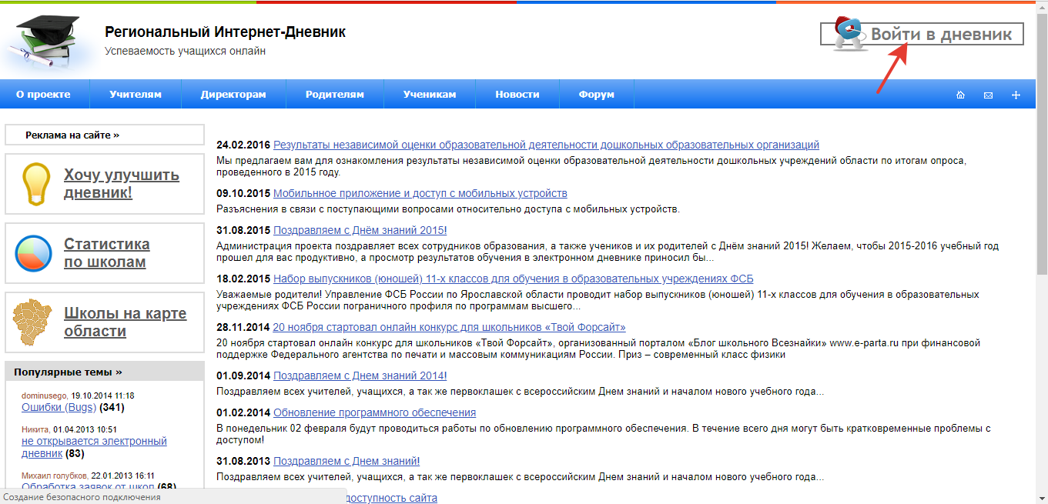

Slide 44
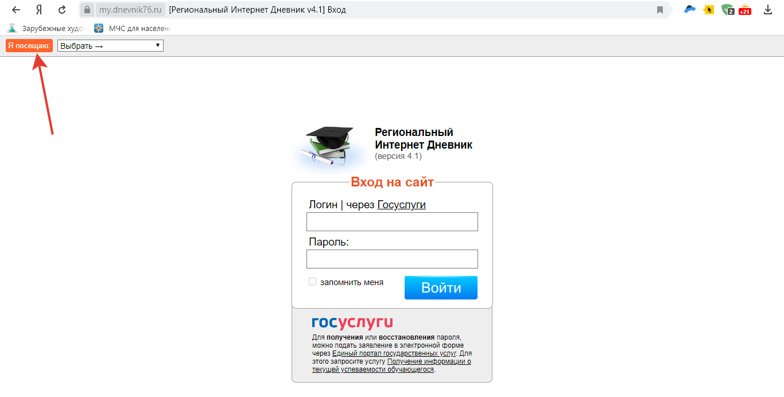

Slide 45
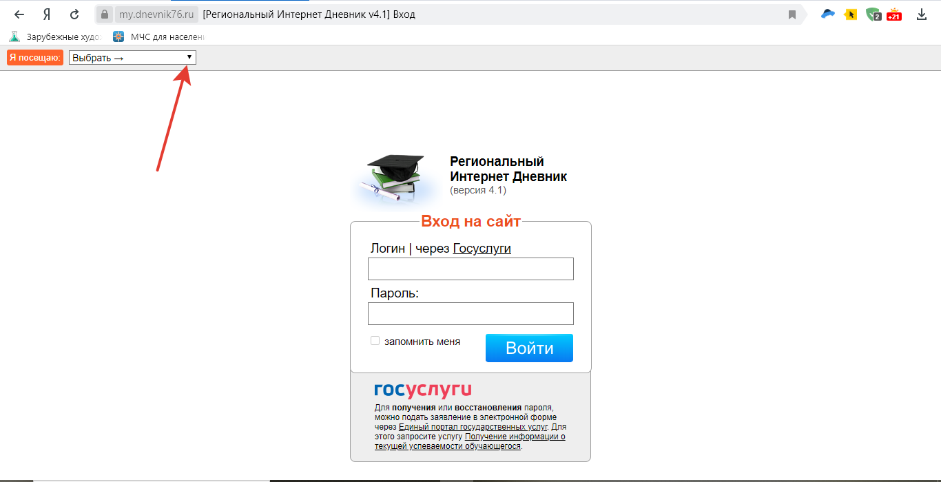

Slide 46
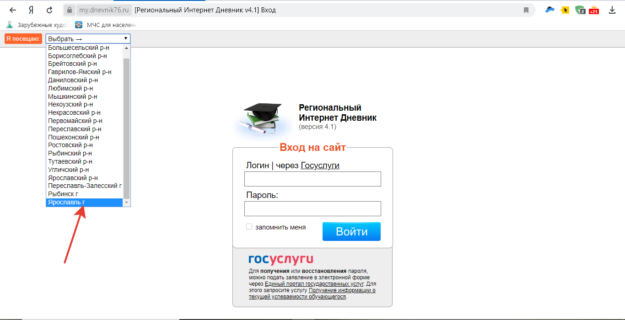

Slide 47
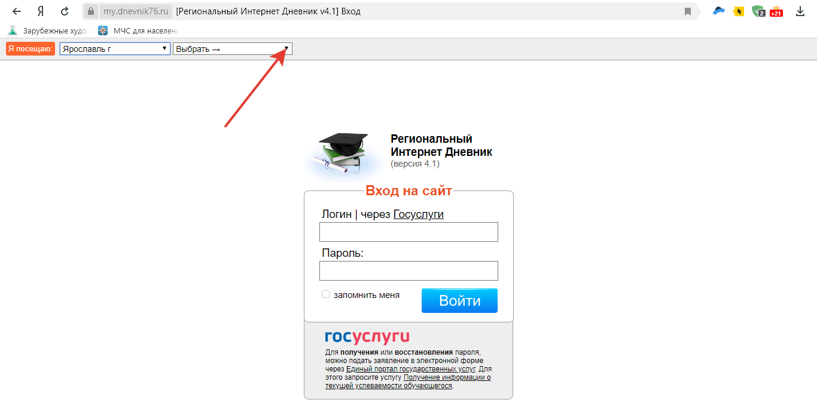

Slide 48
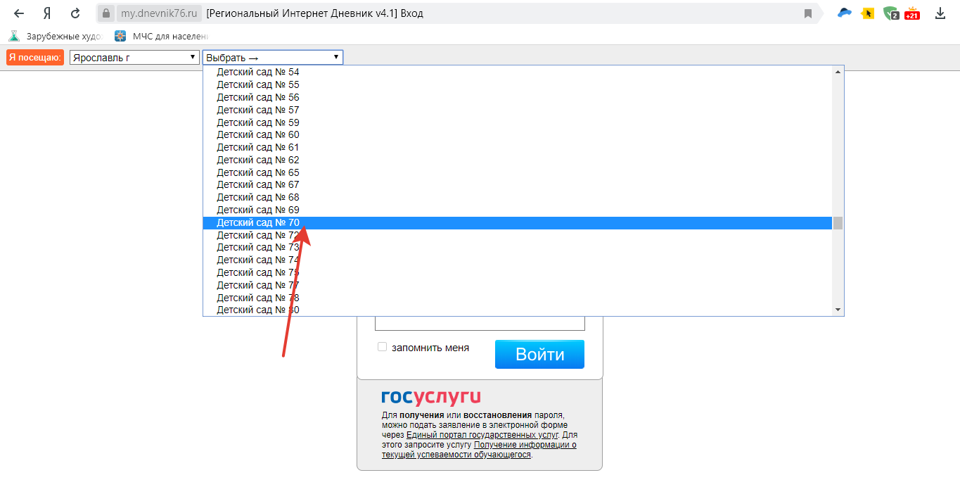

Slide 49
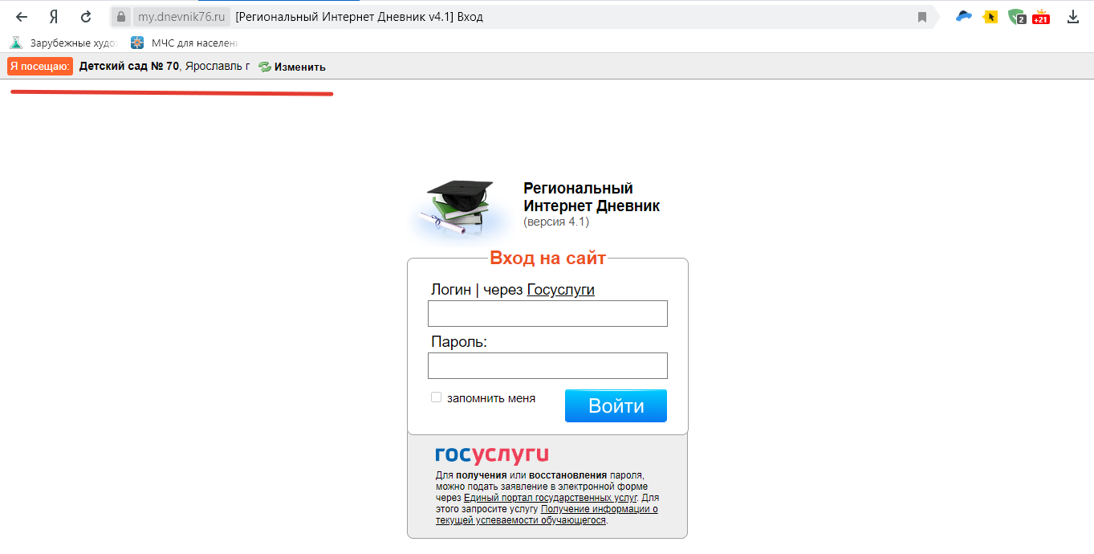

Slide 50
Зачем нужны логин и пароль?
Логин ?
Пароль?

Slide 51
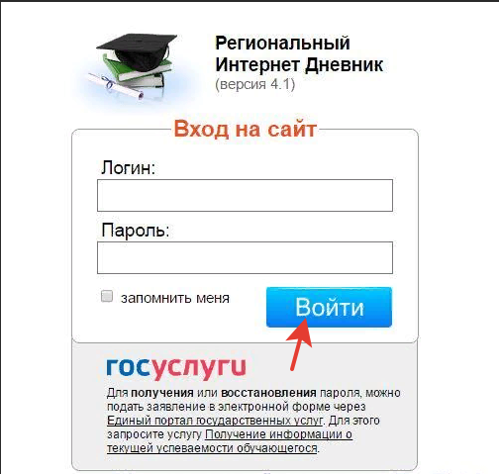

Slide 52
Региональный Интернет Дневник
my. dnevnik76.ru
[Региональный Интернет Дневник v4.1] Вход
Я посещаю:
Выбрать: Ярославль г.
Выбрать: Детский сад № 70
ВХОД НА САЙТ
Логин:
Пароль:
Войти: нажимаем

Slide 53
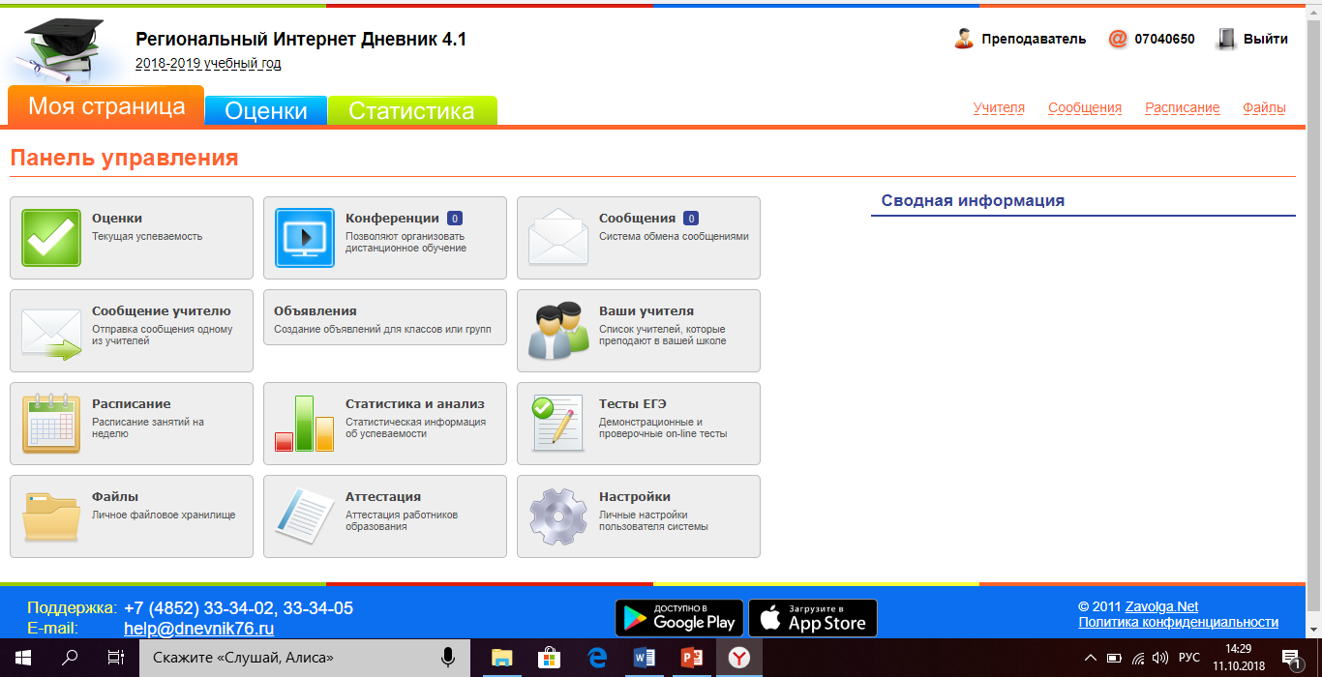

Slide 54
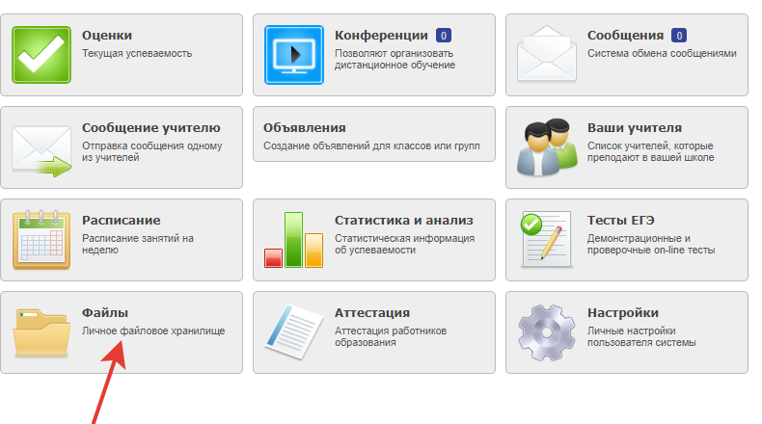

Slide 55
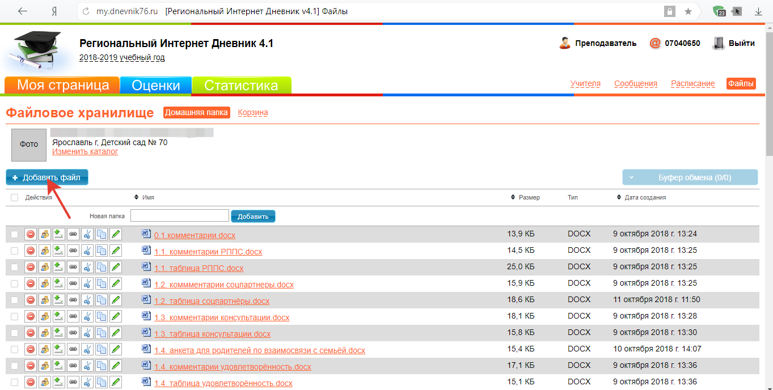

Slide 56
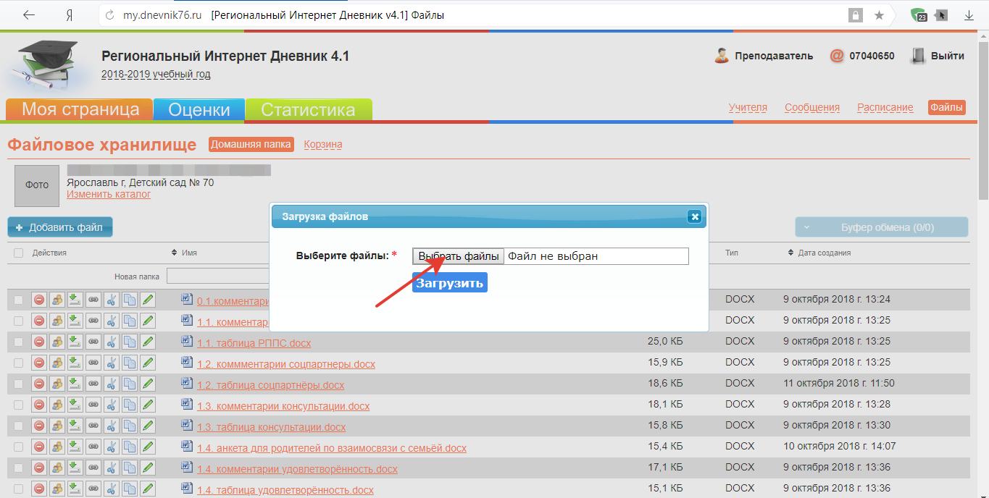

Slide 57
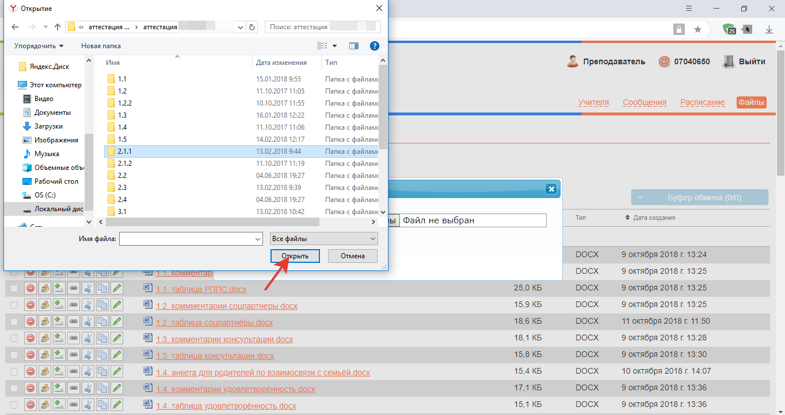

Slide 58
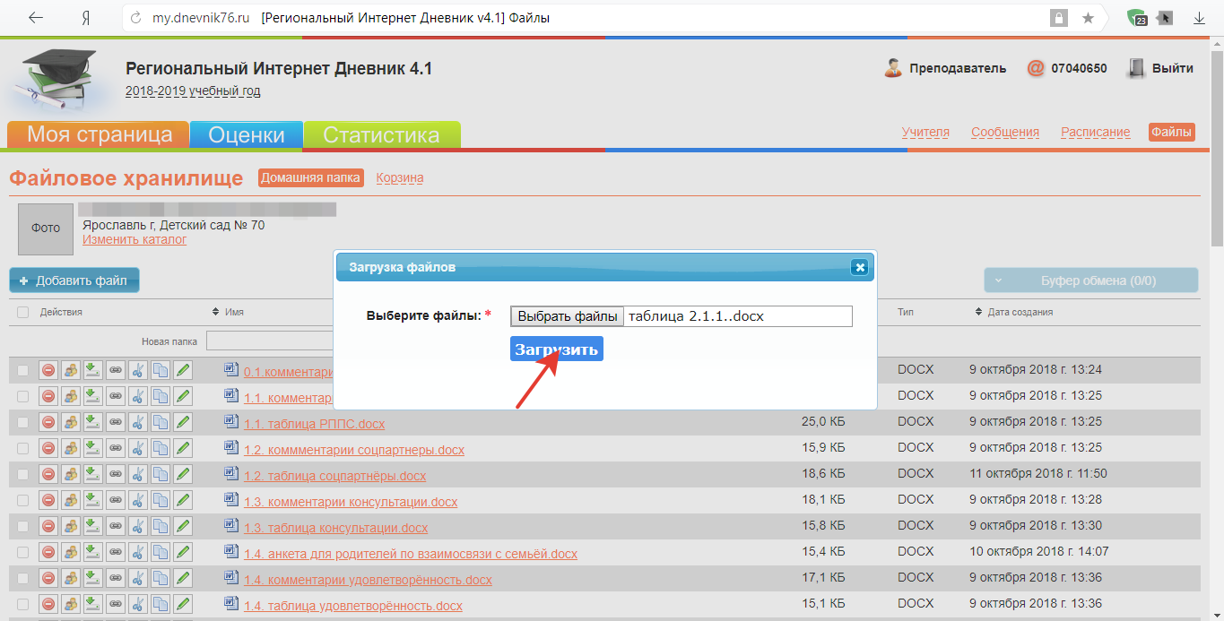

Slide 59
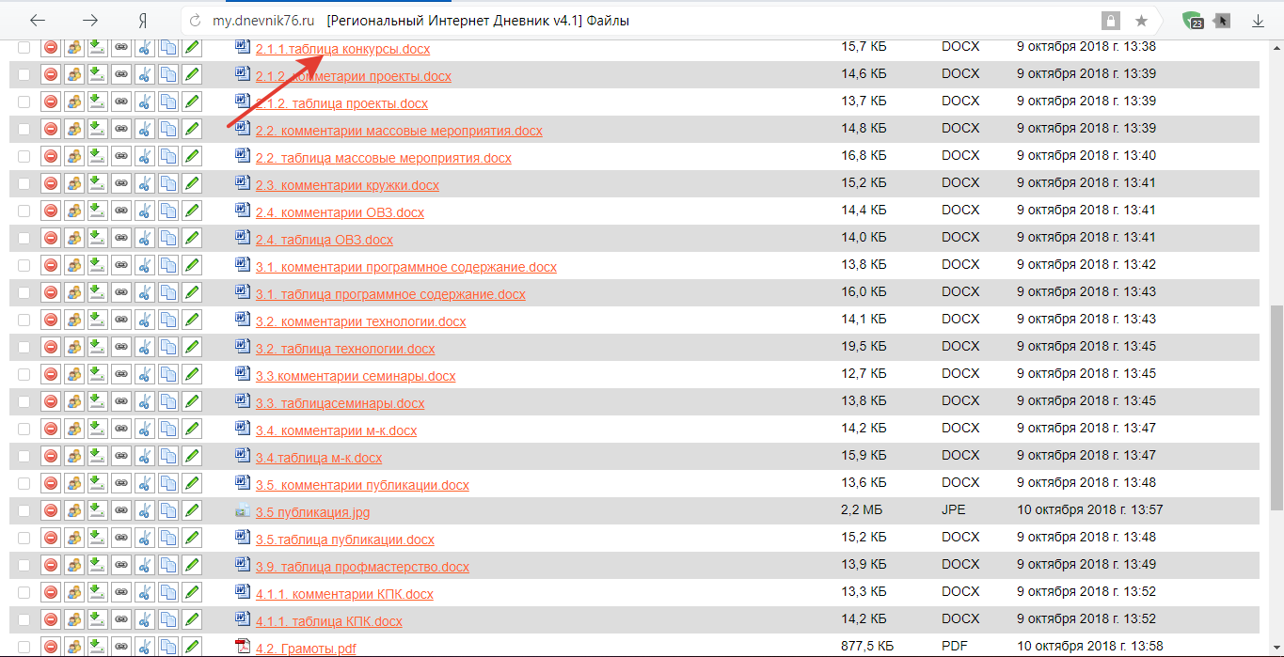

Slide 60
Распорядительный акт - итоговый документ по окончании процедуры аттестации на квалификационную категорию

Slide 61
Аттестационная комиссия
Департамент образования ЯО
Распорядительный акт
Приказ
Официальный сайт департамента образовании Ярославской области
Электронный адрес www.yarregion.ru/depts/dobr
Официальный сайт ГУ ЯО «Центр оценки и контроля качества образования
Электронный адрес www.coikko.ru
В соответствии с Порядком аттестационные листы по итогам аттестации не оформляются.

Slide 62
Желаем успешного прохождения аттестации

